Slide 1

Своя музыка для всех
СВОЯ МУЗЫКА ДЛЯ ВСЕХ

Slide 2

ТИТУЛЬНЫЙ ЛИСТ
ПРЕДМЕТ
СТАРТАП В ИНФ. ТЕХНОЛОГИЯХ
ТЕМА
ПРИЛОЖЕНИЕ ДЛЯ ПРОСЛУШИВАНИЯ МУЗЫКИ В КОМПАНИИ
ПРЕПОДАВАТЕЛЬ
АДЫШКИН С. С.
СТУДЕНТЫ
МЕДЖИДОВ З., ТОЛМАЧЁВ Г., ЦЕЙСНОВСКИЙ А., АМИНИ А.
ГРУППА 5
ЭФБО-04-23

Slide 3
КАКИЕ ПРОБЛЕМЫ?
Когда собирается компания друзей или коллег, чтобы послушать музыку, возникает «диктатура плейлиста». Тот, кто подключил колонку, единолично решает, что будут слушать все. Остальным приходится либо терпеть нелюбимую музыку, либо кричать через всю комнату, пытаясь объяснить, какой трек поставить.

Slide 4
КАКИЕ последствия?
Хост ставит свой плейлист, не спрашивая гостей
->
Возникает «диктатура плейлиста»
->
АДЫШКИН С. С.
Музыка нравится только одному человеку
->
Остальные терпят нелюбимые треки
->
Потеря интереса к мероприятию

Slide 5
ПОЧЕМУ ЭТО РЕШЕНИЕ НЕ ЗАКРЫВАЮТ?
Крик
трек могут расслышать неправильно или забыть, хосту приходится отвлекаться
Spotify / Apple music
Требуют платных подписок у всех участников и установки приложений
Плейлист диджея
Игнорирует предпочтения всех остальных, создает диктатуру одного человека

Slide 6
КТО ПОЛЬЗОВАТЕЛЬ?
Екатерина — девушка, живет в городе, активно общается с друзьями и регулярно ходит на вечеринки, домашние посиделки и мероприятия в барах. Она любит музыку и слушает разные жанры, в курсе новых треков и трендов . Екатерина — желанный гость в любой компании, но ее главная боль — невозможность повлиять на музыку, когда она не у себя дома. Она устала кричать названия треков через стол или терпеть чужой плейлист.
В перспективе B2B - этозаведений, заинтересованных в интерактивной музыке (бары, антикафе, лаунж-зоны)
Сценарий : Для компании друзей в ситуации домашней вечеринки или встречи, где нужно включить музыку для всех, наш продукт обеспечивает возможность каждому гостю влиять на общий плейлист без споров и неловкости, снижая конфликтность и нагрузку на организатора, а так же даря чувство причастности к происходящему, по сравнению с традиционно передачей телефона по кругу или постоянными просьбами в адрес диджея

Slide 7
КРИТЕРИИ ВЫБОРА
Быстрота
Добавить трек должно занимать
не более 10–15 секунд.
Простота
Никаких регистраций и установок, только сканирование QR-кода.
Доступность
Возможность искать треки в привычных сервисах (Яндекс.Музыка, VK Музыка).
Прозрачность
Видеть, что ее голос влияет на очередь и трек поднимается выше
Бесплатность
Она не готова платить за подписку, чтобы добавить пару треков за вечер.

Slide 8
КАКИЕ ОГРАНИЧЕНИЯ?
Не желание устанавливать приложение и регистрироваться ради одной вечеринки.
J T BD
Когда я нахожусь на вечеринке или дружеской встрече и слышу музыку, которая мне не нравится или хочется поделиться своим любимым треком, я хочу быстро добавить свой трек в общую очередь, чтобы услышать его в компании и улучшить своё настроение, несмотря на то, что у меня нет доступа к устройству хоста, я не хочу никого отвлекать и не готова устанавливать приложения и регистрироваться ради одной вечеринки.

Slide 9
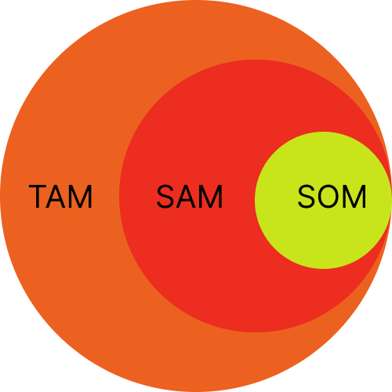
КТО НАША аудитория?
Аудитория
диаграмма
146 119 928 - столько людей живут в России по данным с Википедии на 2025 год
TAM - 105 миллионов человек
SAM - 59 миллионов человек
SOM – 25 миллионов человек

Slide 10
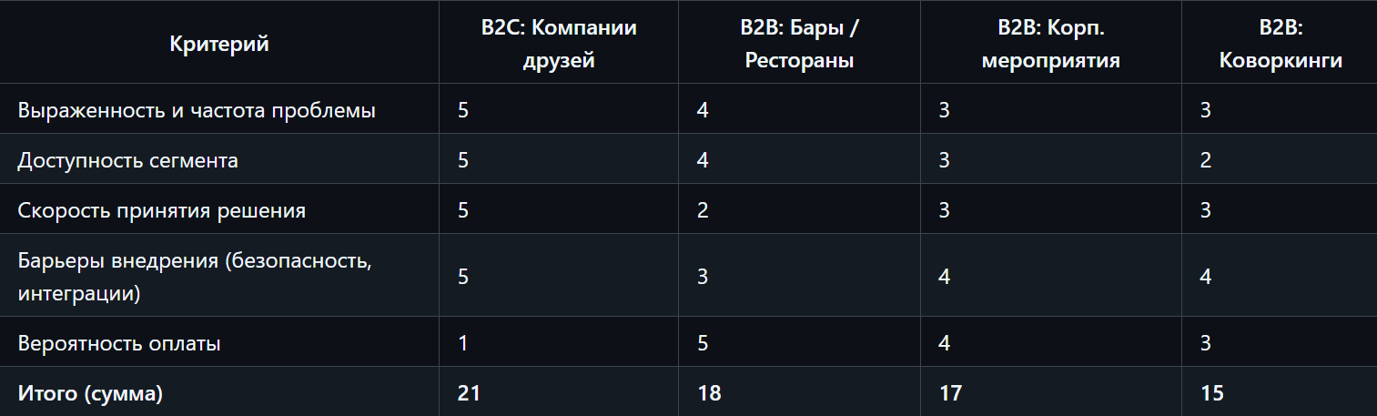
СЕГМЕНТАЦИЯ РЫНКА
Компании друзей. Несмотря на низкую прямую монетизацию , это самый массовый сегмент. Он будет легко распространяться благодаря QR-коду и социальному распространению. Это создаст пользовательскую базу, затем приложение можно предлагать владельцам заведений.

Slide 11
ПОЧЕМУ СЕЙЧАС?
ДРАЙВЕР 1
Рост рынка музыкальных стримингов.
ДРАЙВЕР 2
Тренд на социальное прослушивание.
ДРАЙВЕР 3
Запрос на аутентичность и человеческое участие.
ДРАЙВЕР 4
Появление успешных примеров в нише.
ДРАЙВЕР 5
ИИ-технологии как база для персонализаци
ДРАЙВЕР 6
Рост локального контента

Slide 12
КТО НАШИ КОНКУРЕНТЫ?
Spotify Group Session
Apple Music SharePlay
JQBX (ранее Soundrop)

Slide 13
КАКИЕ ВЫВОДЫ?
ВЫВОД
Несмотря на наличие решений от гигантов, массовая аудитория до сих пор слушает музыку в компаниях по старинке — с телефона одного человека. Продукт вроде Jointune, который не требует от всех участников премиум-подписок, работает через простой QR-код и дает каждому гостю чувство влияния на происходящее, способен стать стандартом для вечеринок.

Slide 14
ПОЧЕМУ ОНО АКТУАЛЬНО?
проблемы
РЕШЕНИЕ
Веб-приложение или мобильный сервис, который создает общую виртуальную «комнату» для прослушивания. Один пользователь создает комнату и подключает колонку (через Bluetooth или AUX к своему устройству), а остальные заходят в комнату по QR-коду или ссылке со своих смартфонов. Каждый может добавлять треки в общую очередь голосованием.
Социальное прослушивание музыки — огромный неосвоенный пласт. Миллионы людей собираются вместе: вечеринки, посиделки у костра, корпоративы, домашние встречи. Все они сталкиваются с проблемой выбора музыки: какой трек включить сейчас, какой следующий. У всех разные вкусы и интересы.

Slide 15
Своя музыка для всех
СВОЯ МУЗЫКА ДЛЯ ВСЕХ

